Slide 1

English
This presentation is automatically generated.
You can freely edit it and add any extra content you wish.
Español
Esta presentación se genera automáticamente.
Puedes modificarla a tu criterio y añadir cualquier contenido adicional que desees.
Italiano
Questa presentazione è generata automaticamente.
Puoi modificarla liberamente e aggiungere eventuali contenuti extra che desideri.

Slide 2
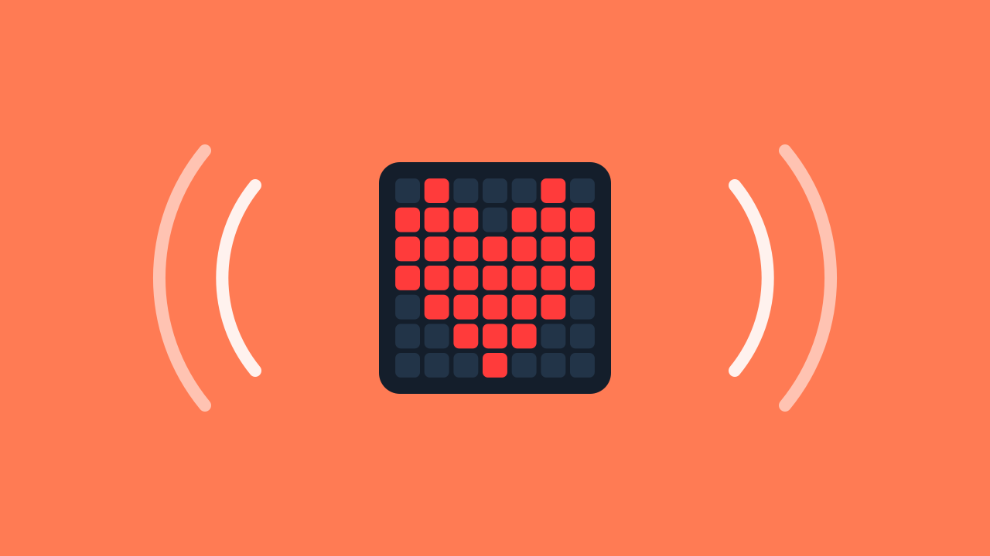
Il Cuore Lampeggiante
Scopri le sequenze e la temporizzazione: programma un cuore luminoso che si accende e si spegne con il ritmo che decidi tu.

Slide 3

Cos'è un LED?
Hai mai guardato da vicino lo schermo della tua TV o del tuo smartphone? È composto da milioni di piccole e potenti luci chiamate LED.
I LED sono ovunque intorno a noi, da quelli grandi che illuminano una stanza a quelli piccoli che lavorano insieme per creare le immagini che vedi su uno schermo.

Slide 4

E lo schermo del cellulare?
Lo schermo del tuo cellulare è pieno di migliaia di questi piccoli LED. Quando guardi un video o una foto, sono queste le luci che si accendono e si spengono per formare l'immagine.
Il nostro cuore luminoso funziona allo stesso modo: è un disegno fatto di LED, e con il nostro codice decidiamo noi quando si accende e quando si spegne.

Slide 5
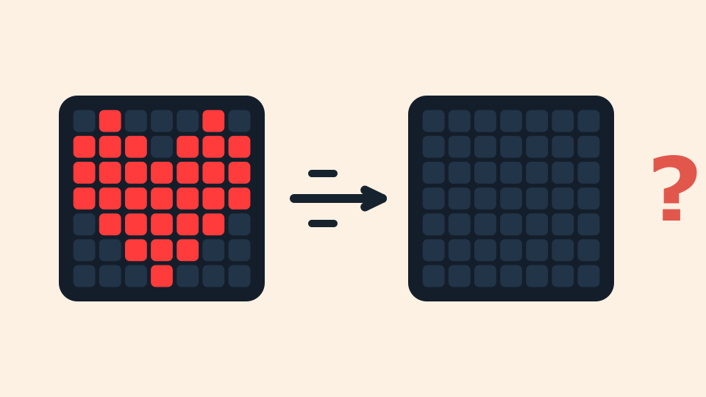
Il Problema della Velocità
Ecco un indovinello: immagina di dire al tuo prototipo di accendere il cuore e poi, nell'istruzione successiva, di spegnerlo. Ti aspetteresti di vedere un rapido lampo, giusto? Ma in realtà non vedresti niente!
Perché? Le macchine sono incredibilmente veloci! Il cuore si accende, ma si spegne così rapidamente che i nostri occhi umani non riescono nemmeno a percepirlo.

Slide 6
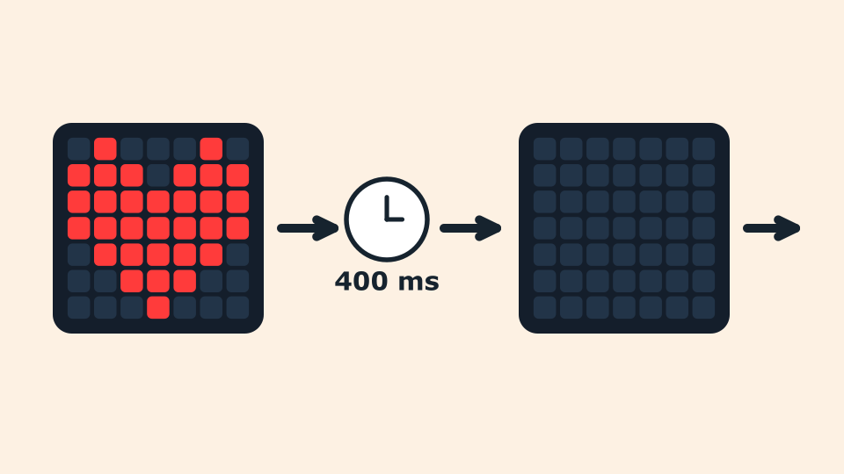
La Pausa che Rende Tutto Visibile
I computer non possono indovinare cosa vogliamo: dobbiamo dire loro quanto tempo aspettare tra un'istruzione e l'altra. Questa azione di fare una pausa per una durata precisa si chiama temporizzazione.
Nella programmazione possiamo misurare il tempo in secondi o in millisecondi (1000 millisecondi = 1 secondo). Con una pausa di 400 millisecondi tra l'accensione e lo spegnimento, il lampeggio del cuore diventa perfettamente visibile.

Slide 7
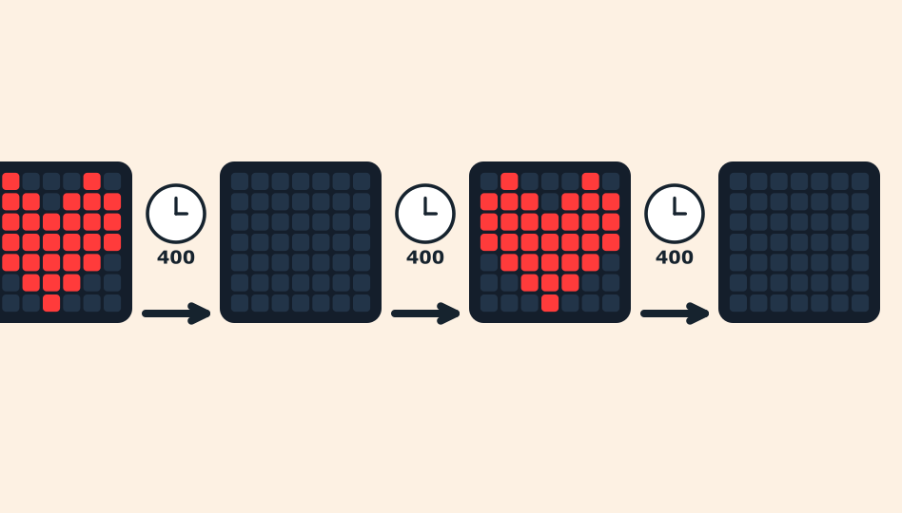
Una Sequenza con il Ritmo
Nella programmazione, una sequenza è una serie di istruzioni che vengono eseguite una dopo l'altra, in ordine rigoroso, dall'alto verso il basso.
La nostra sequenza sarà: accendi il cuore, aspetta, spegni il cuore, aspetta. E poi di nuovo, tante volte quante vogliamo che il cuore lampeggi. Le pause tra un'istruzione e l'altra sono ciò che dà il ritmo.

Slide 8
Crea
Costruiamo il nostro cuore lampeggiante.
Apri Protobject sul computer e premi Aggiungi dispositivo, poi seleziona il componente DisegnoLED: è il pannello dove lampeggerà il cuore.
Scansiona il codice QR con il tuo smartphone.
I blocchi di attesa si trovano nella categoria Temporizzazione.
Ricorda che se non hai uno smartphone per scansionare i codici QR, puoi premere Apri in questa finestra per aprire il componente sullo stesso computer.

Slide 9

Composizione del Codice
Tutta la sequenza vive dentro il blocco quando il programma inizia, che la esegue dall'alto verso il basso: accendi, aspetta, spegni, aspetta — ripetuta più volte, un'istruzione dopo l'altra. Per spegnere il cuore si disegna un pannello vuoto, con tutti i quadratini spenti.
Clicca sui punti interrogativi per aprire i commenti che spiegano il codice. *Ricorda*: i blocchi di attesa sono nella categoria Temporizzazione.
https://app.protobject.com/generate?heart-blinking&it&dynamic&-1

Slide 10
Ora attiva il prototipo!
Premi il pulsante verde <runbutton>AVVIA</runbutton> e guarda il tuo dispositivo: il cuore lampeggia con il ritmo che hai programmato!

Slide 11
Rifletti
Il tuo cuore lampeggia! In che ordine vengono eseguite le istruzioni della tua sequenza?
Cosa succederebbe se togliessi le pause? E se le facessi più lunghe, o più corte?
In quali altre situazioni del mondo reale potresti usare la temporizzazione? Pensa a semafori, insegne luminose, giochi o anche strumenti che usi tutti i giorni.

